Slide 1
Tema :
¡Bienvenidos a la clase de Bloq Mayús!
Hoy aprenderemos sobre una tecla mágica del teclado
Usaremos juegos y ejemplos divertidos
¿Listos para convertir letras en GRANDES?

Slide 2
Fin en mente:
Utilizar la tecla Bloq Mayús para escribir con letras mayúsculas de forma continua en la elaboración de textos escolares.
Aprendizaje esperado:
Activar y desactivar la tecla Bloq Mayús según las necesidades de escritura, aplicando correctamente su uso al redactar títulos o textos en mayúsculas.
Agenda:
Bloq Mayús.
Mayúsculas
Minúsculas

Slide 3
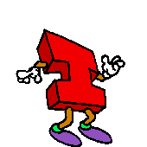


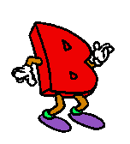
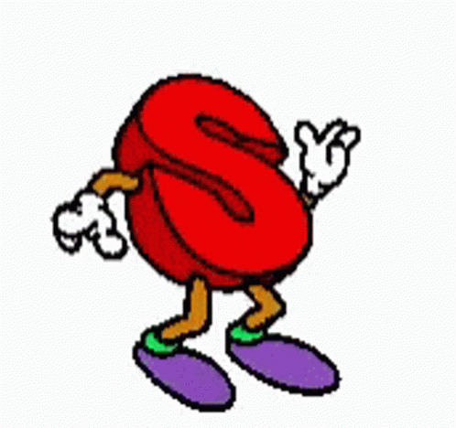
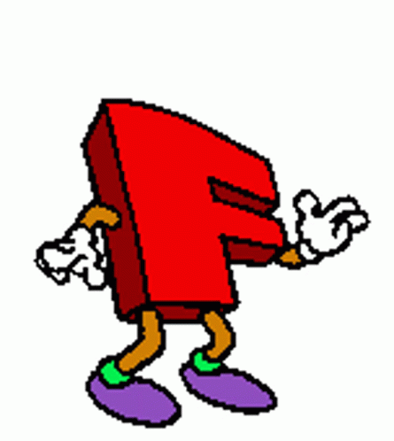
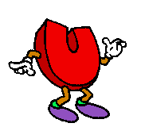

Slide 4
La tecla Bloq Mayús
¿Sabes qué son las letras mayúsculas y minúsculas?
¿Has utilizado letras mayúsculas y minúsculas?
¿Cuándo utilizas cada una?

Slide 5
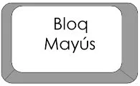
¿Conoces la tecla Bloq Mayús?
Tiene un nombre largo: "Bloqueo de Mayúsculas“
A veces dice “Caps Lock”
La puedes ver en la parte izquierda del teclado

Slide 6
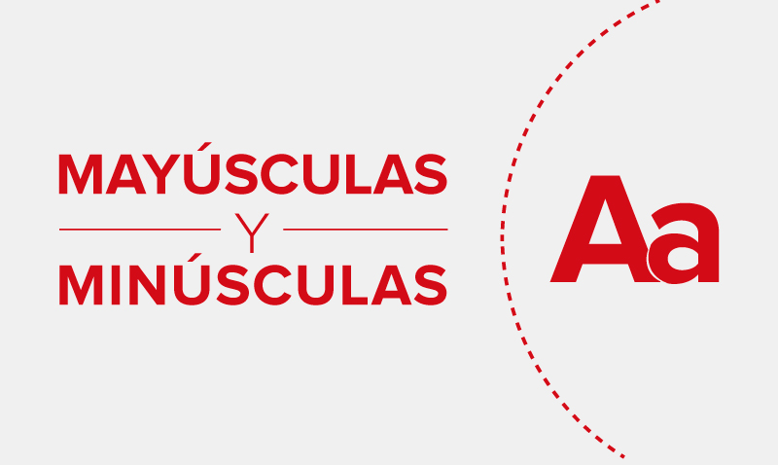
¿Para qué sirve Bloq Mayús?
Si la presionas, todas las letras se escriben GRANDES
¡No tienes que apretar "Shift" cada vez!
Vuelve a presionarla para regresar a minúsculas

Slide 7
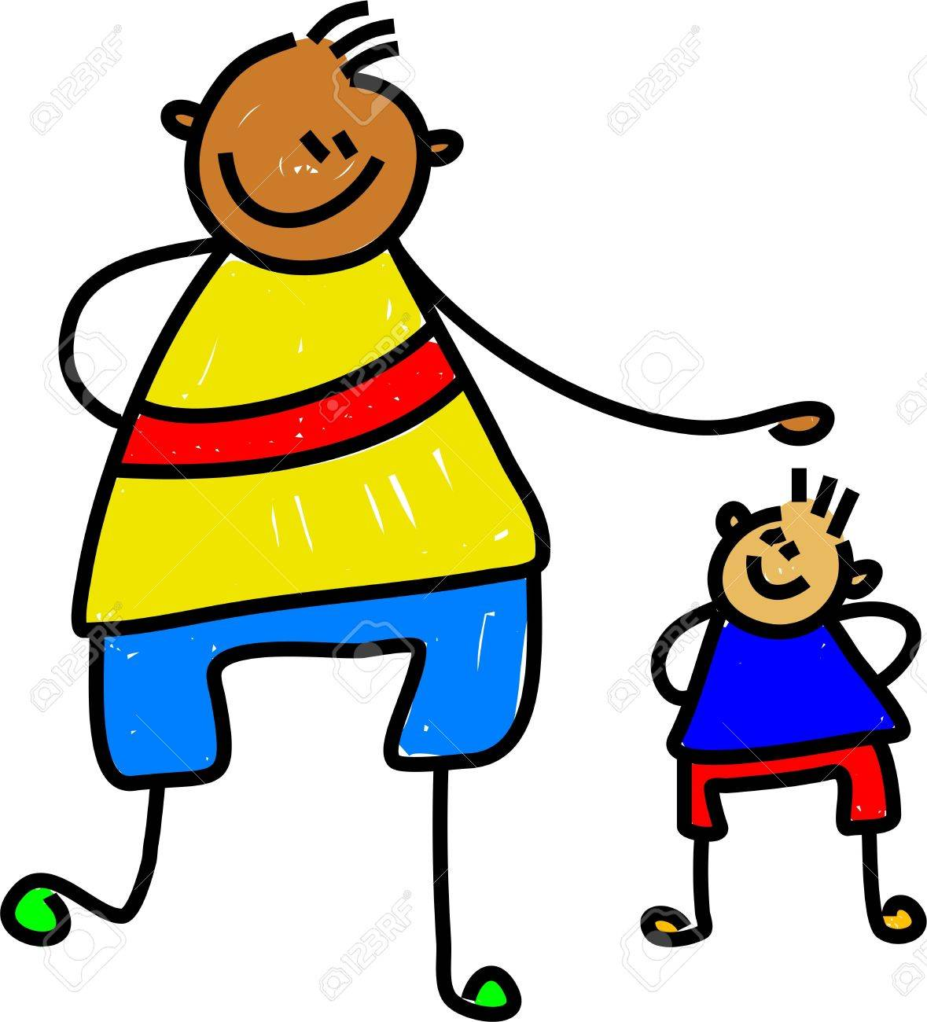
Ejemplo divertido: Nombres con Bloq Mayús
Sin Bloq Mayús: juan, ana, lola
Con Bloq Mayús: JUAN, ANA, LOLA
¡Vamos a escribir tu nombre en grande!

Slide 8
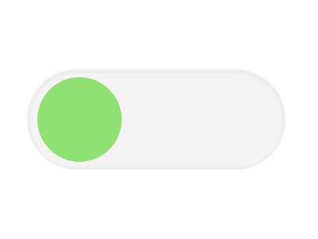
¿Cómo sé si está encendida?
Algunas teclas tienen una luz especial cuando Bloq Mayús está activa
Si la luz está prendida, ¡estás en modo GRANDES!
Si la luz está apagada, todo es en pequeño

Slide 9
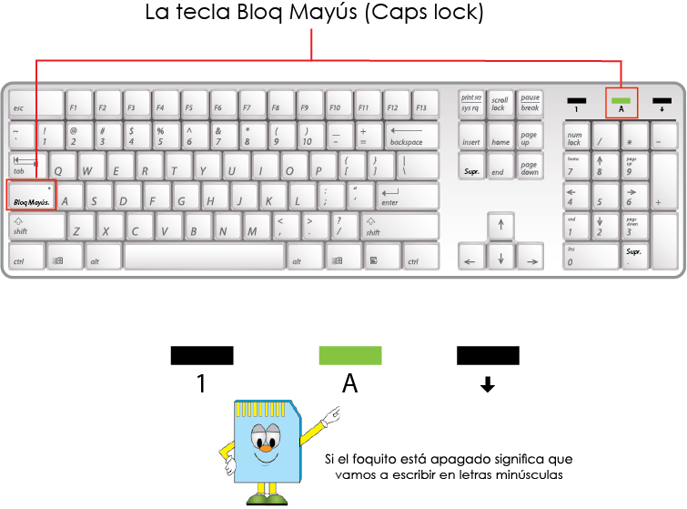
La tecla Bloq Mayús
El teclado de la computadora te muestra las letras del alfabeto en letras mayúsculas,
pero podemos cambiar el modo de escritura a letras minúsculas,

Slide 10
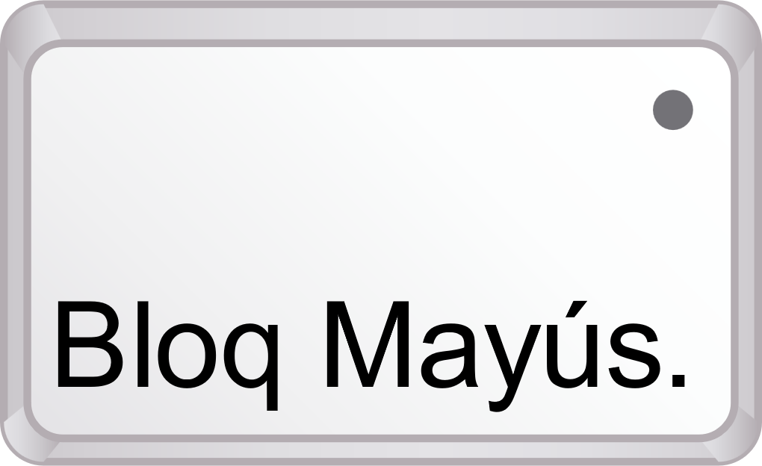
La tecla Bloq Mayús
La tecla Bloq Mayús sirve para escribir en letras mayúsculas o minúsculas, cuando presionamos la tecla Bloq Mayús se enciende un foquito que nos indica que podemos escribir con letras MAYÚSCULAS.

Slide 11
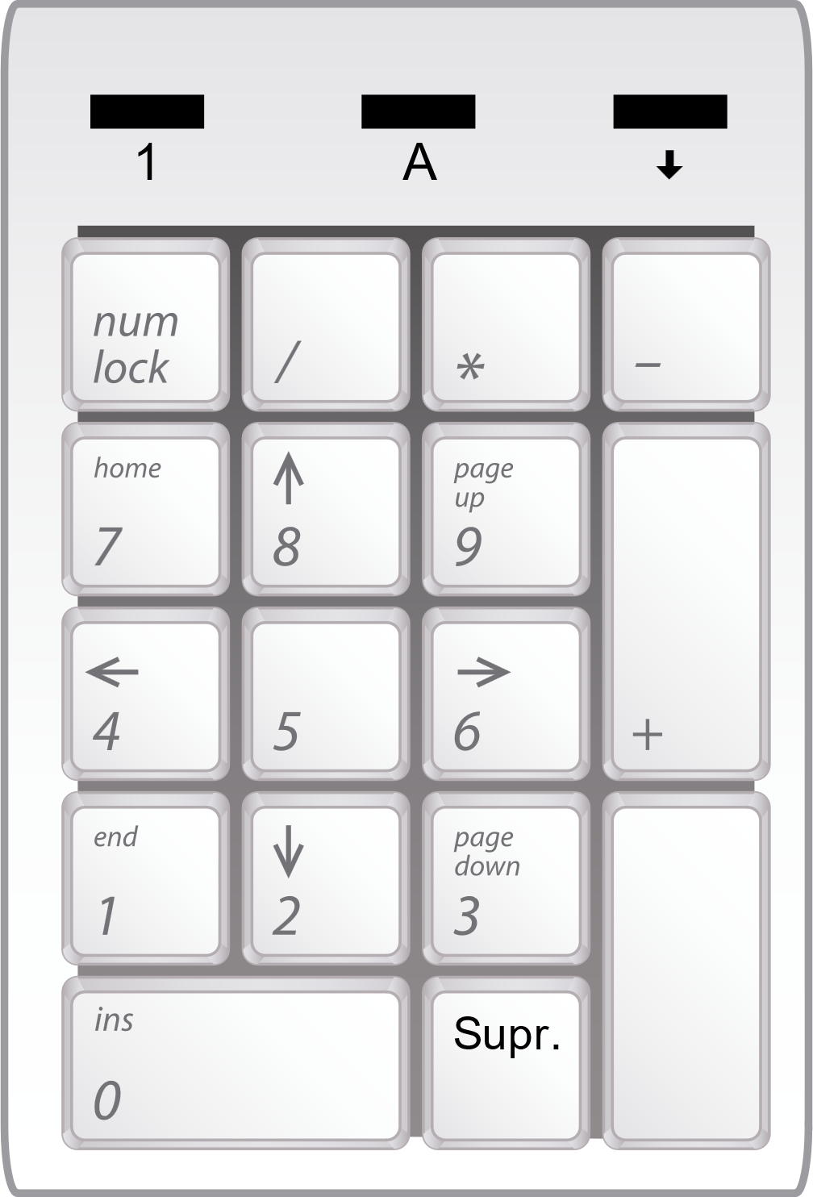
La tecla Bloq Mayús
A la derecha del teclado se encuentra una parte parecida a una calculadora y en la parte superior aparecen unos foquitos que te indican si la tecla Bloq Mayús esta activada.

Slide 12
Resumen
Bloq Mayús nos ayuda a escribir todo en mayúsculas
Es como un superpoder especial del teclado
¡Felicidades! Ahora eres experto/a en Bloq Mayús

Slide 13
Actividad 31-34
Habilidad 14

Slide 14
Responde las siguientes preguntas:
¿Para qué sirve la tecla Bloq Mayús?
¿Con qué otro nombre se le conoce a la tecla Bloq Mayús?
¿La tecla Bloq Mayús se encuentra arriba de la tecla...?
¿Cómo sabemos cuándo la tecla Bloq mayús se encuentra activada?
¿Qué debemos hacer para que la tecla Bloq mayús se desactive?

